Slide 1
星間塵氷表面での重水素濃縮反応機構の理論研究
Bグループゼミ
横浜市立大学 立川研究室 4年 RUAN MINGYANG

Slide 2
目的
・DFT法を使い以下の汎関数および基底関数の組み合わせから最適な組み合わせを見出す
汎関数
B1LYP
LG1LYP
PBE1PBE
PBE3PBE
B1B95
B98
HCTH93
B971
B972
HCTH147
HCTH407
OHSE2PBE
PBEh1PBE
OmPW1PW91
OmPW1LYP
OmPW1PBE
OmPW3PBE
tHCTH
tHCTHhyb
BMK
OHSE1PBE
M05
M052X
OAPF
LC-wPBE
B97D
APF
PAPF
PAPFD
B2PLYP
mPW2PLYP
B2PLYPD
mPW2PLYPD
HSEH1PBE
M06HF
M06L
M06
M062X
wB97
wB97X
wB97XD
B97D3
B2PLYPD3
HISSbPBE
HISSaPBE
SOGGA11
M11
SOGGA11X
M11L
N12
MN12L
N12SX
MN12SX
LC-wHPBE
PBE0DH
PBEQIDH
MN15L
MN15
M08HX
PW6B95
PW6B95D3
DSDPBEP86

Slide 3
基底関数
6-31G
6-31G(d,p)
6-31G(2d,2p)
6-31++G
6-31++G(d,p)
6-31++G(2d,2p)
6-311G
6-311G(d,p)
6-311G(2d,2p)
6-311++G
6-311++G(d,p)
6-311++G(2d,2p)

Slide 4
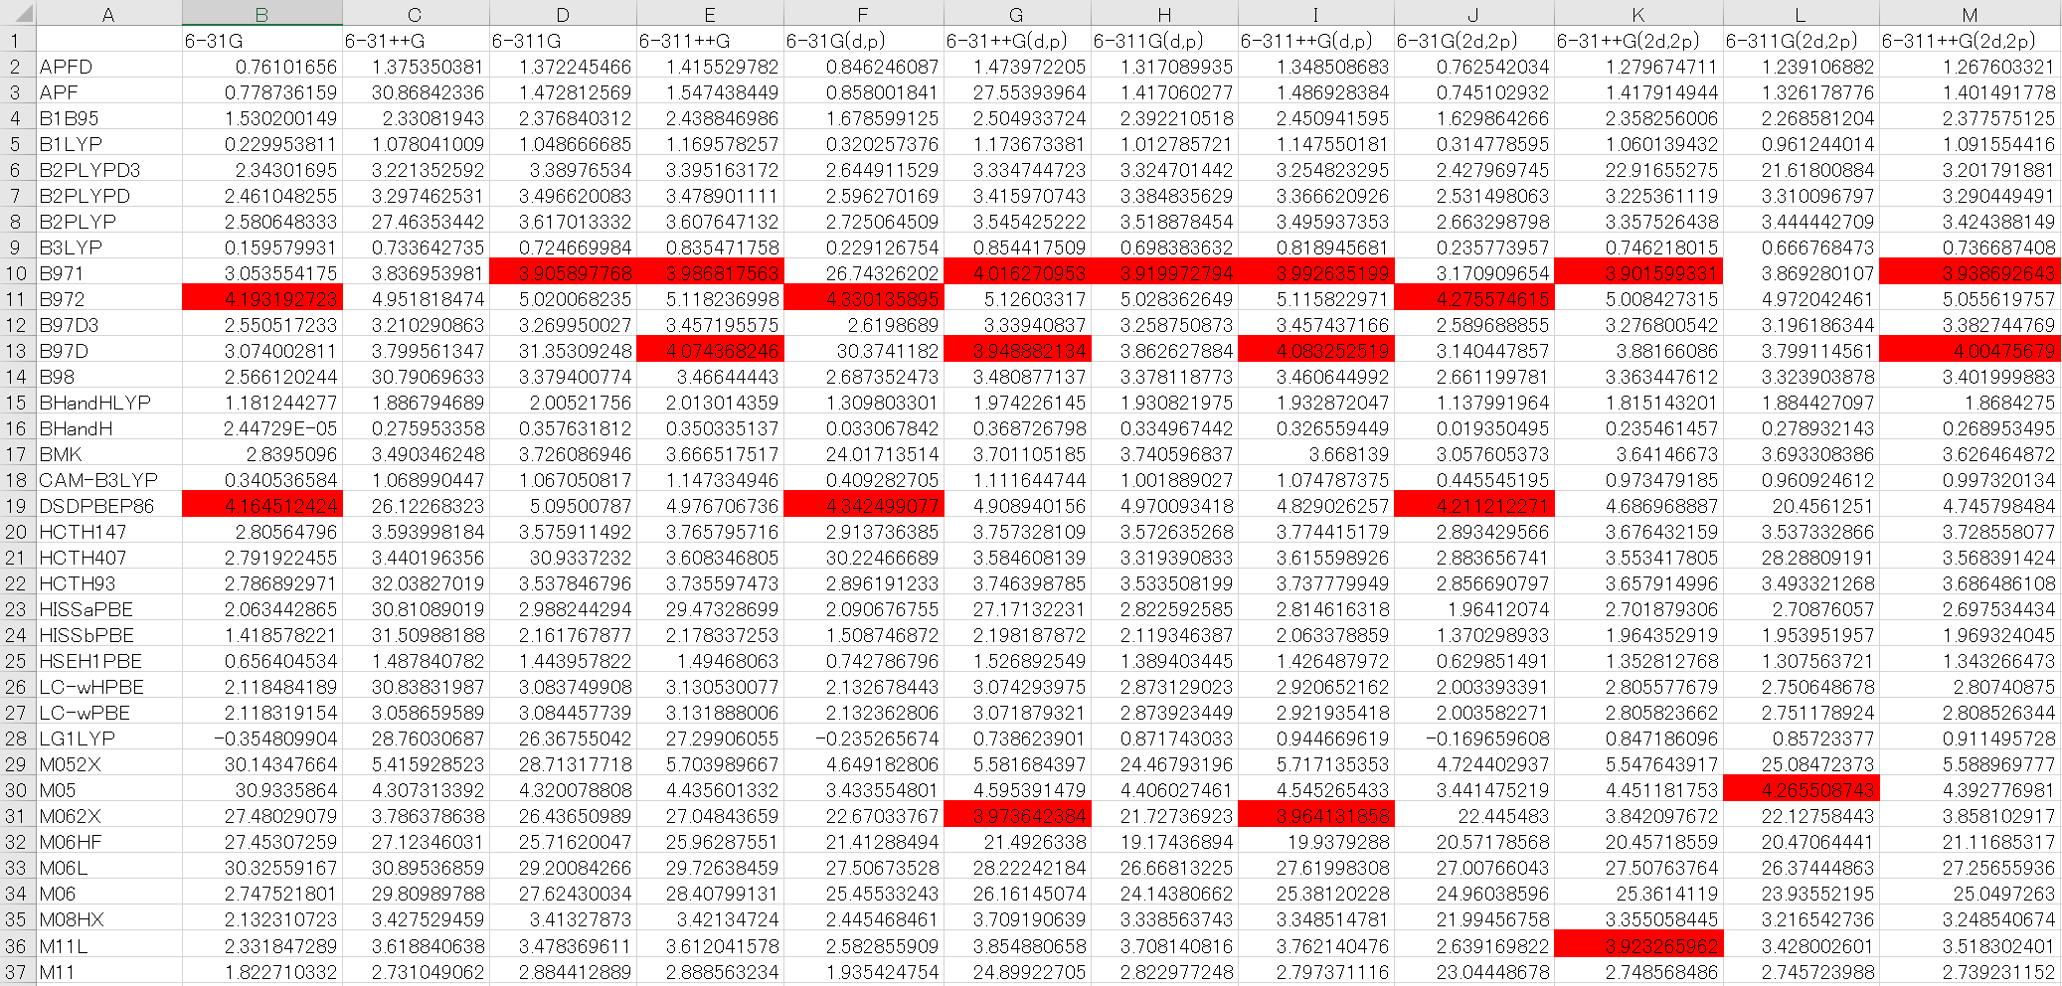
・DFT法で汎関数および基底関数の組み合わせの計算結果
CI計算との誤差が0.2kcal/mol以下の数値が赤色

Slide 5
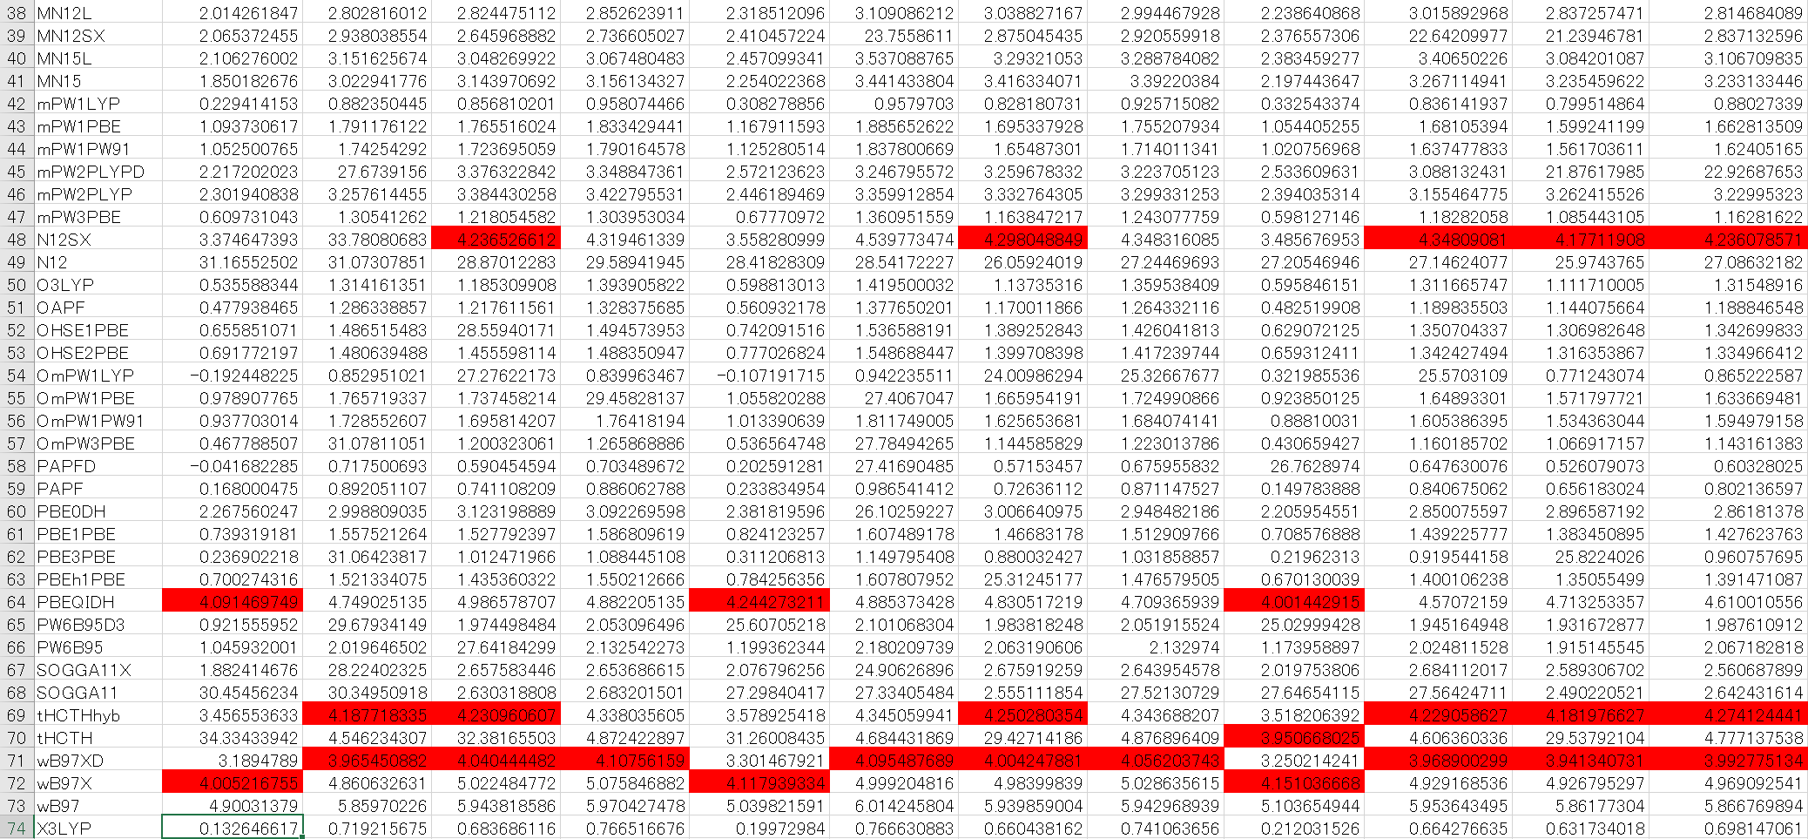

Slide 6
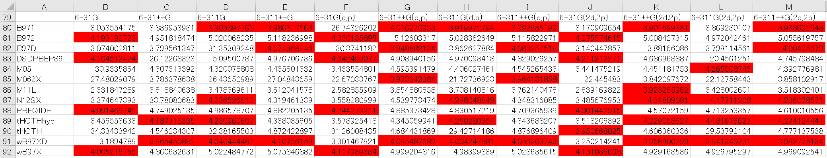
・CI計算との誤差が0.2kcal/mol以下の赤の組み合わせ

Slide 7
実験結果
・活性化エネルギー値が文献[1](4.1kcal/mol)に近い汎関数と基底関数の組み合わせ（上位5個）
組み合わせ
活性化エネルギー
(kcal/mol)
wB97XD_6-31++G (d,p)
4.095
wB97XD_6-311++G
4.108
PBEQIDH_6-31G
4.091
B97D_6-311++G(d,p)
4.803
wB97X_6-31G(d,p)
4.118
[1] David E.Woon J.Chem.Phys.,105(22) L9921 (1996)

Slide 8
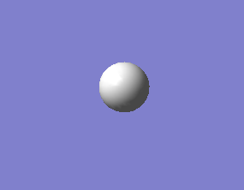
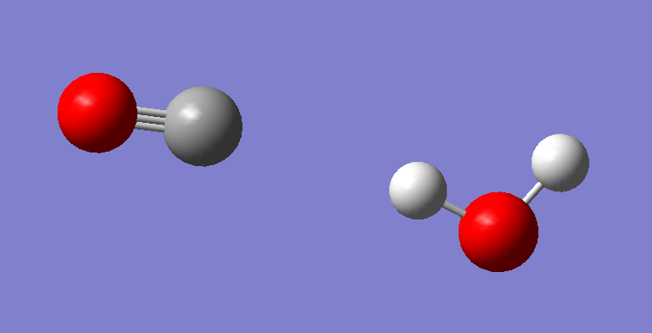

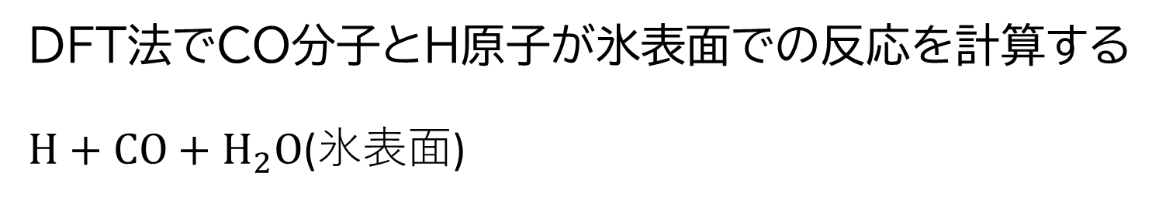

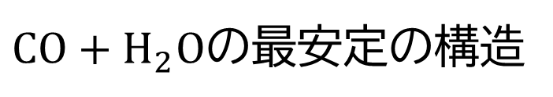
6 今後の予定
DFT法でCO分子とH原子が氷表面での反応を計算する
$H+CO+H_{2}O$(氷表面)
$$+$$
$CO+H_{2}O$の最安定の構造
$H$をくっつける構造
qst2の計算を行う予定

Slide 9
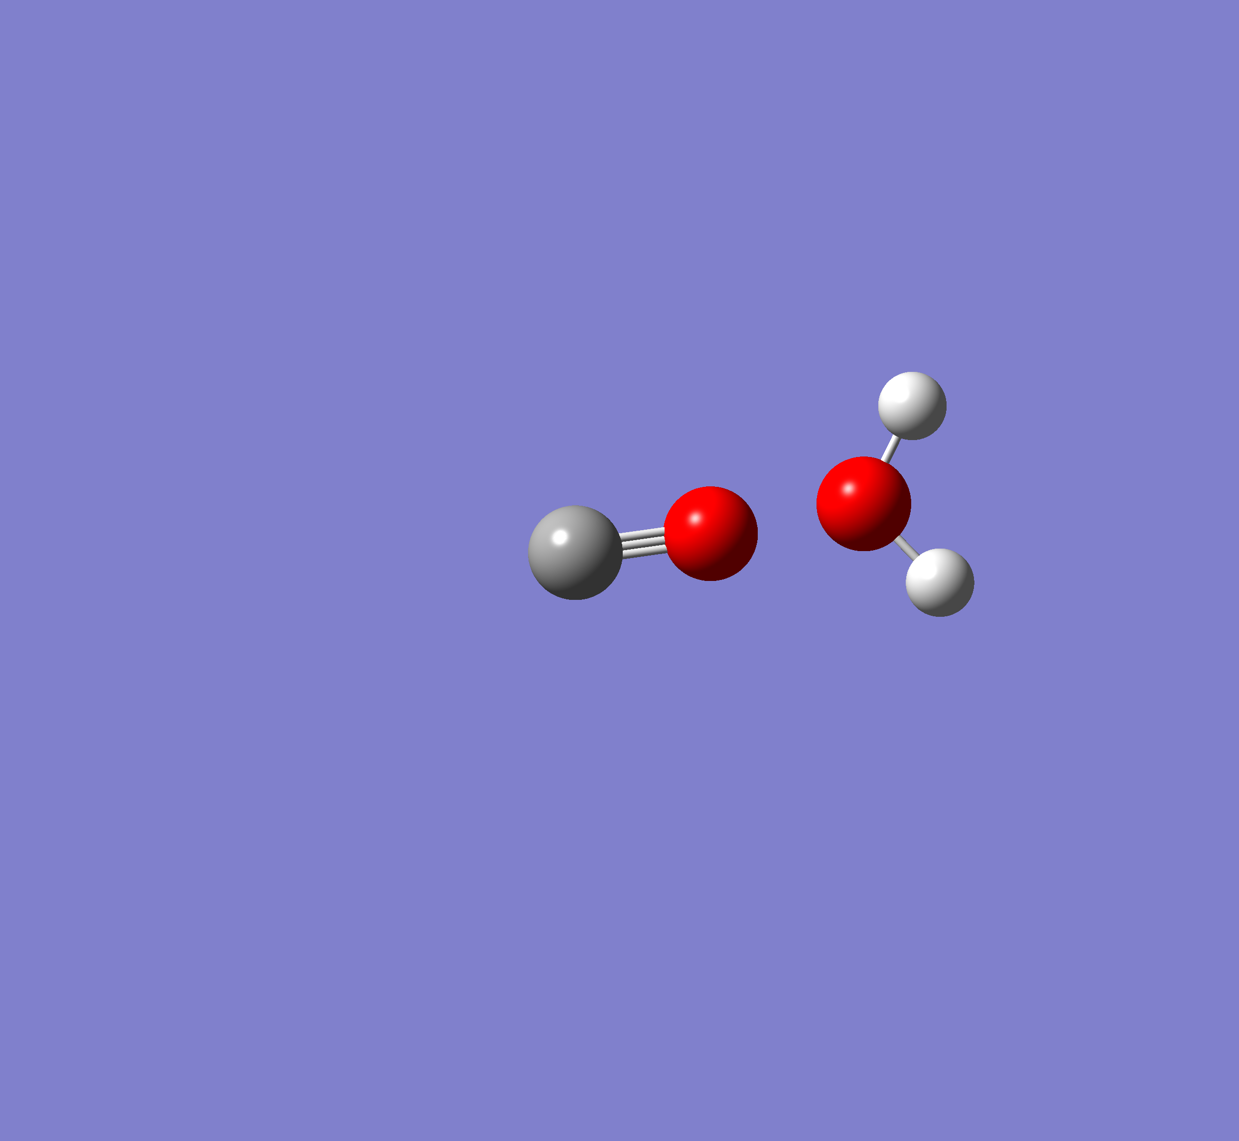
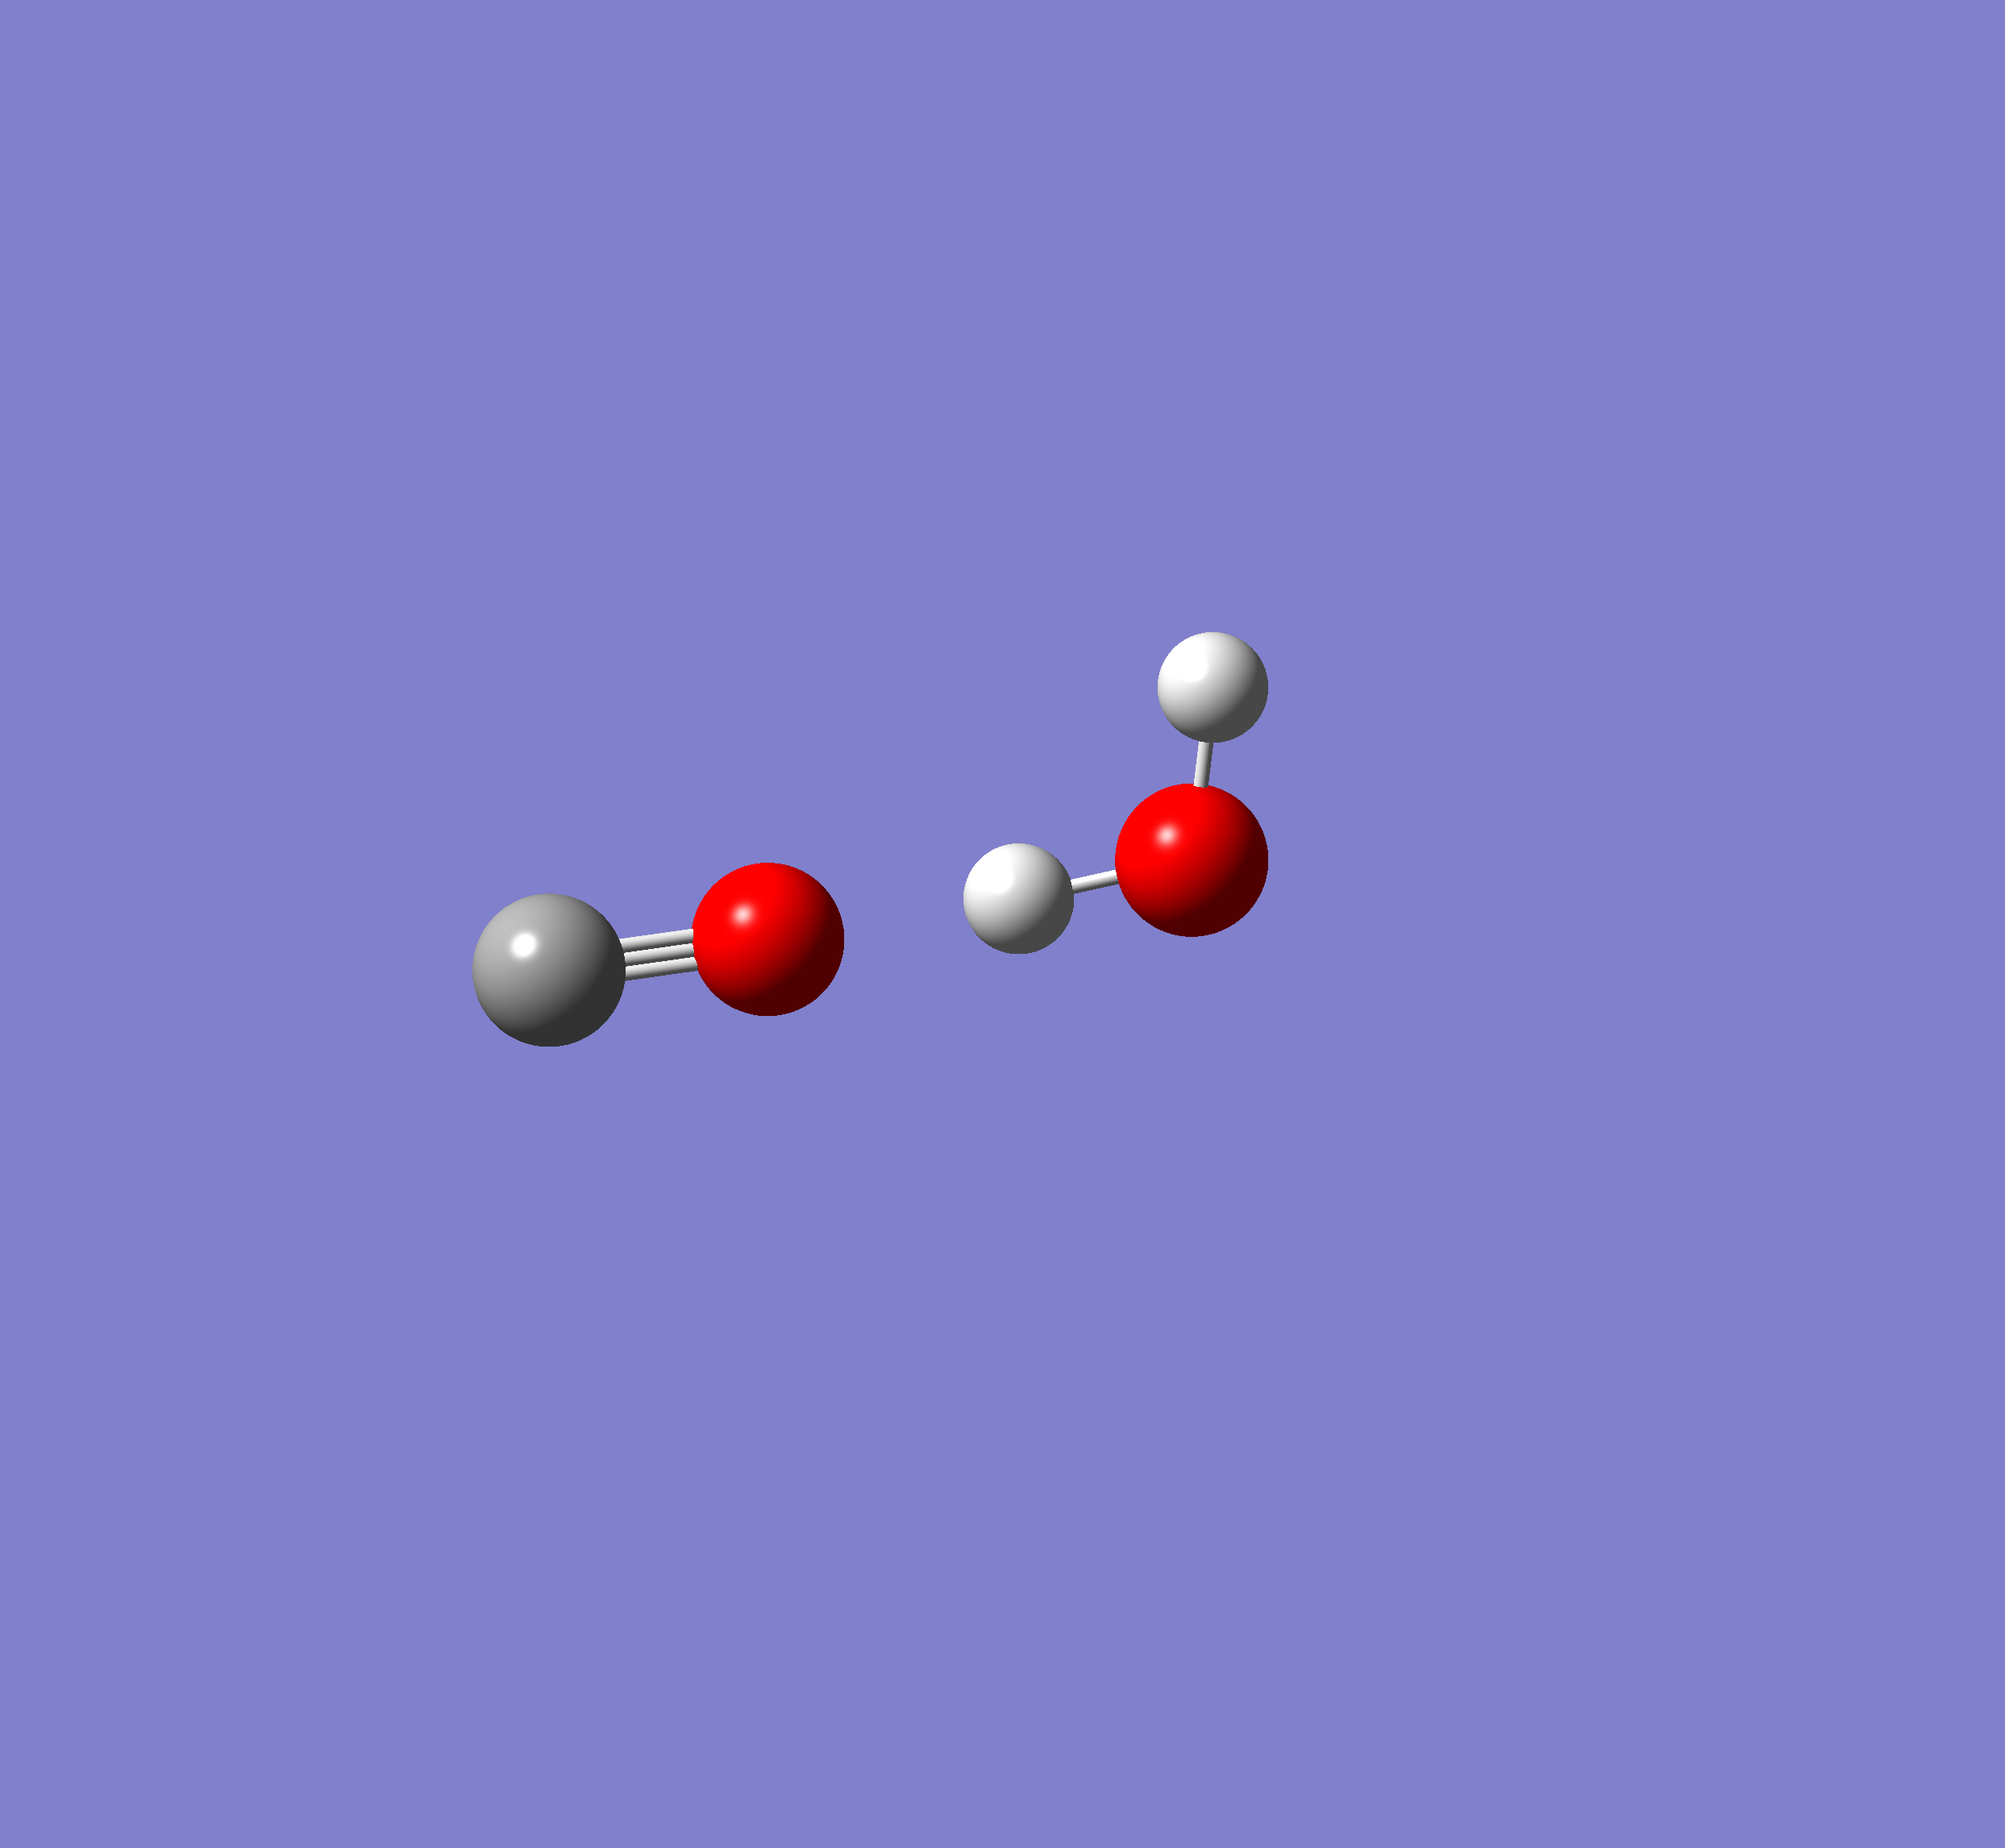
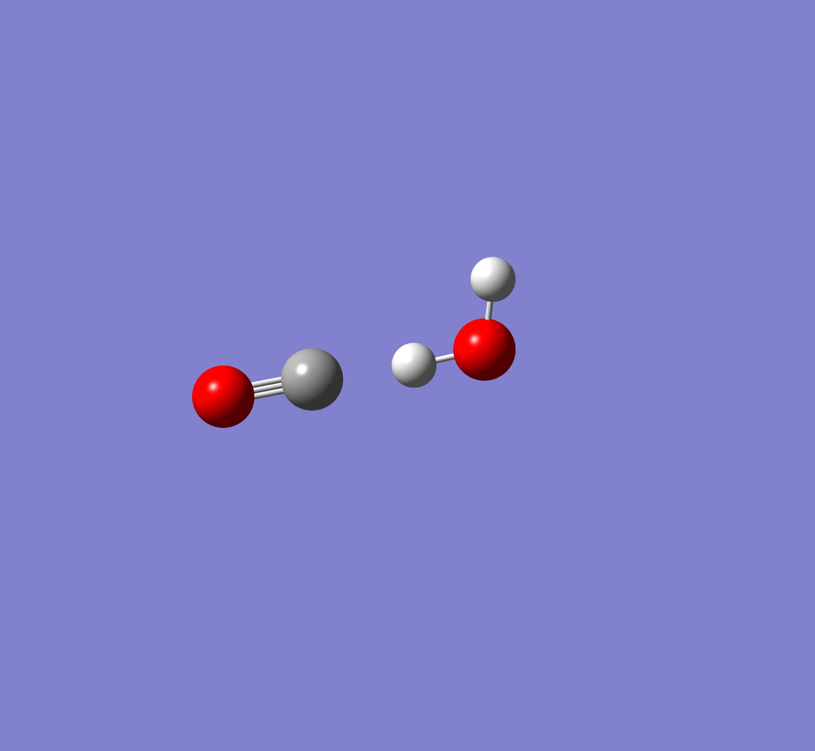
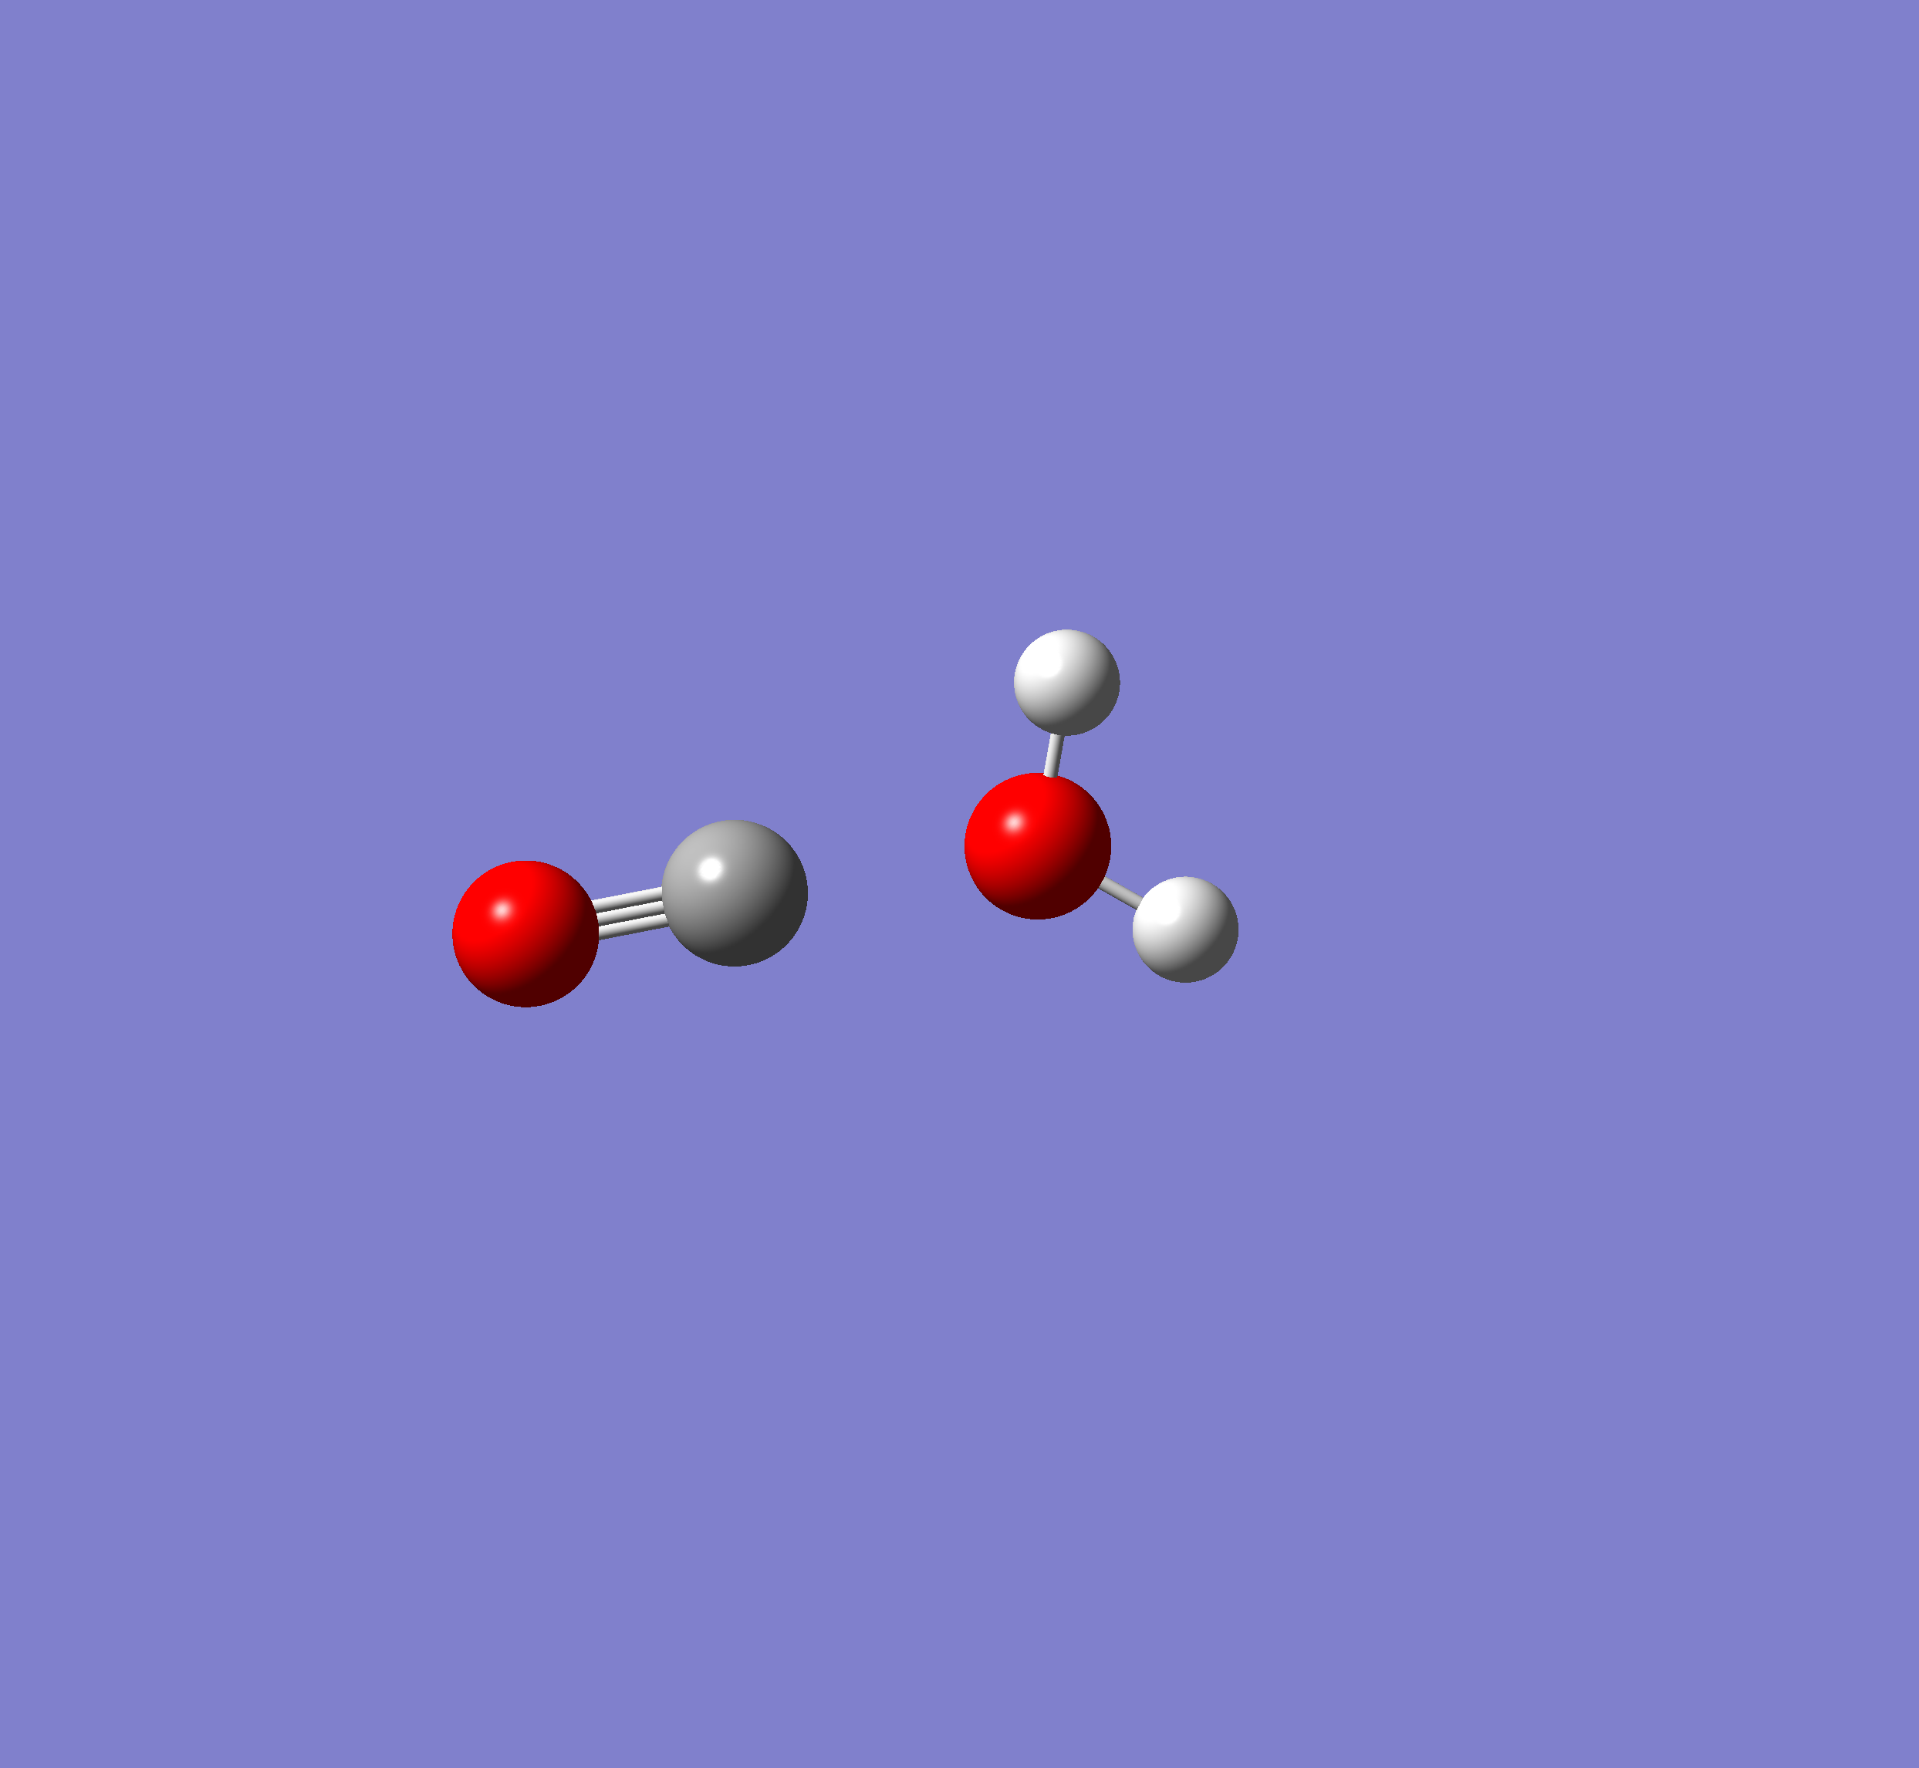
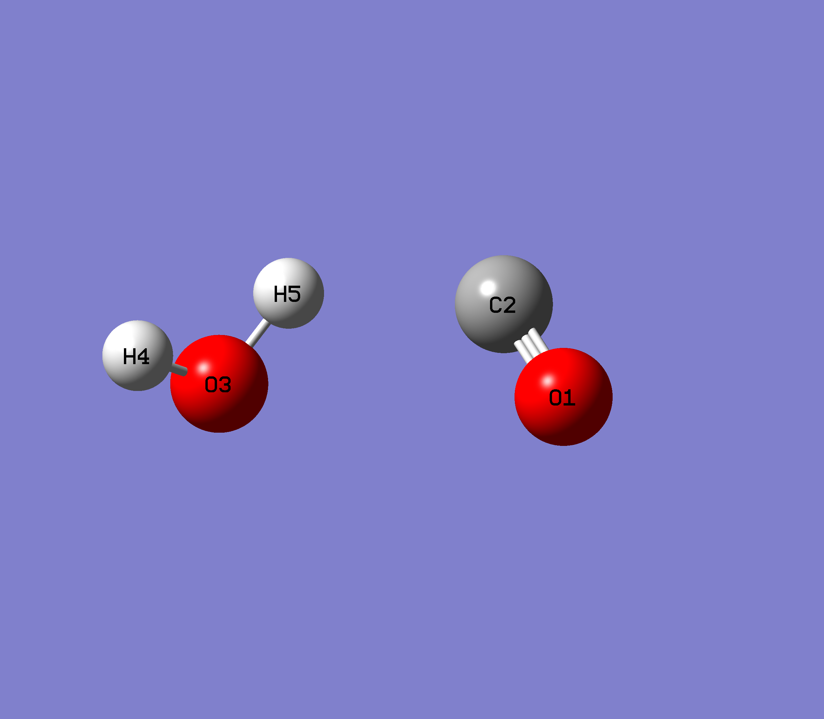
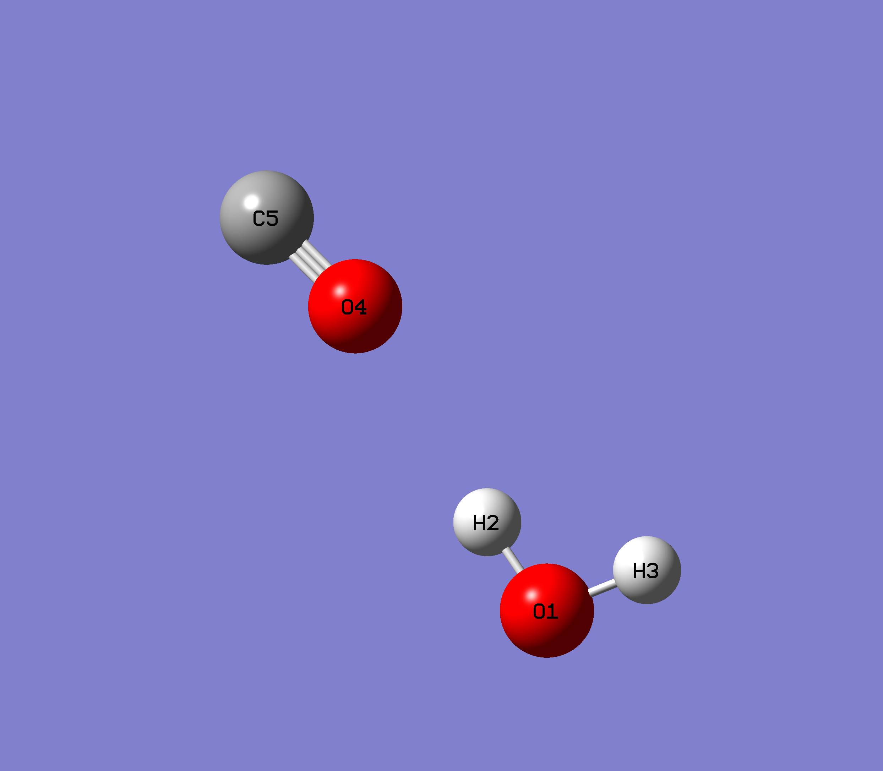
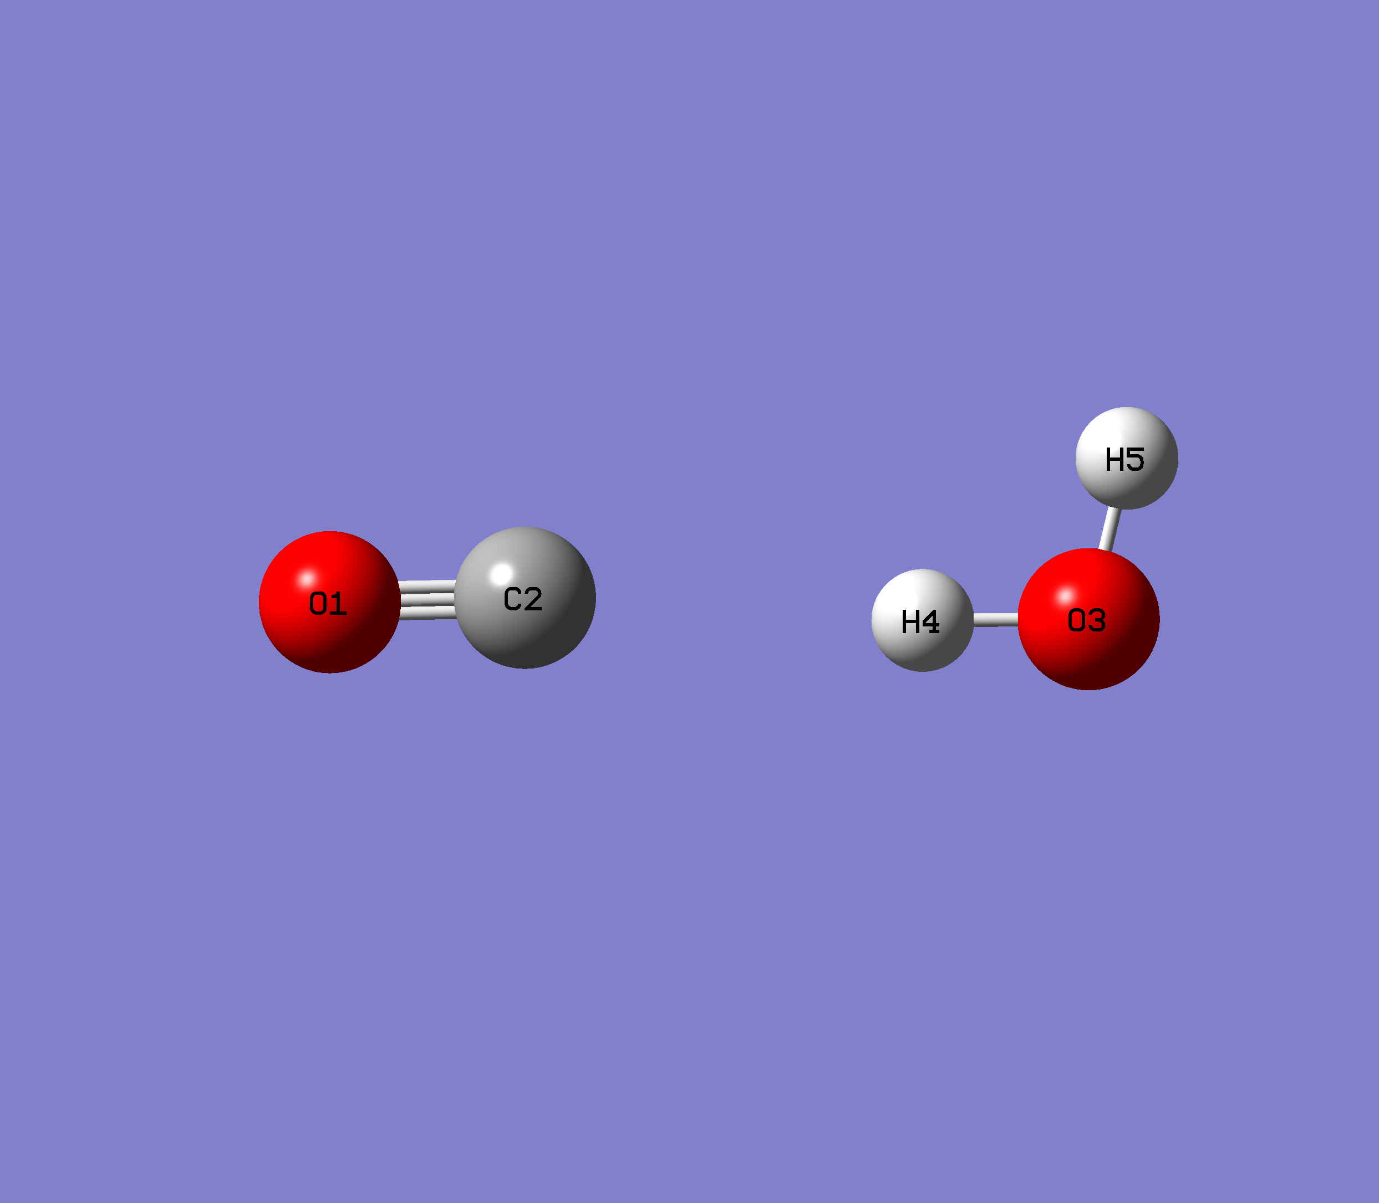
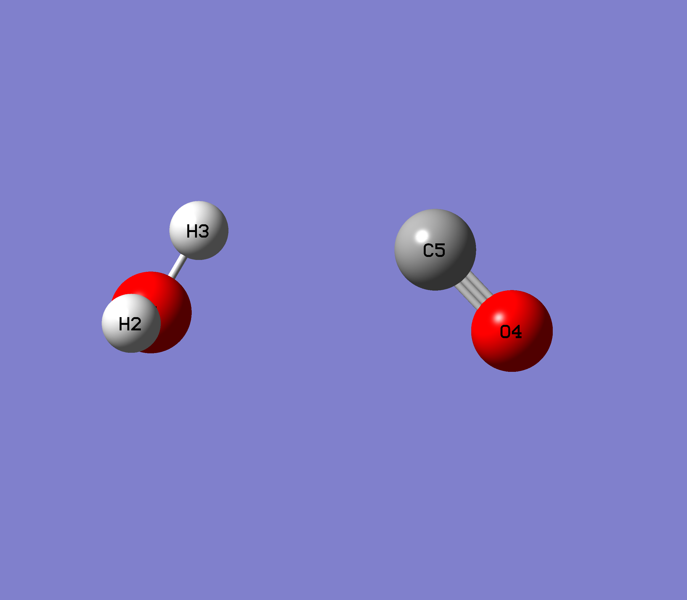
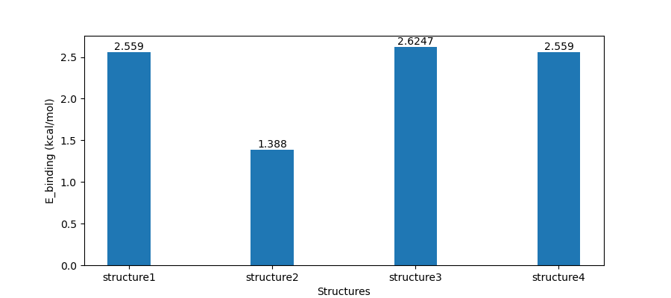
2 $CO$ 分子と$H_{2}O$分子の吸着
structure1
structure2
structure3
structure4
構造3(structure3)のエネルギーが一番低いため、構造3の構造が安定である。$CO$分子の負電荷を帯びている$C$原子と$H_{2}O$分子の正電荷を帯びている$H$原子に近づく構造が安定的な構造。したがって、$E_{binding}$も一番大きいである。
初期構造(initial structure)
Opt
$$+δ$$
$$+δ$$
$$−δ$$
$$+δ$$
$$−δ$$

Slide 10
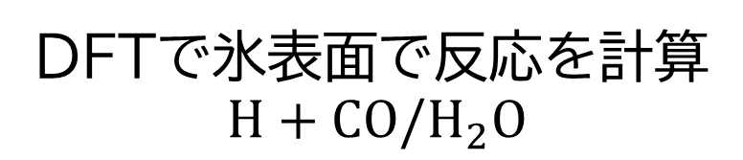
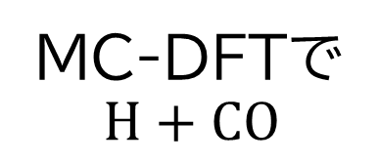
6 今後の予定
最適な汎関数と基底の組み合わせを調べる
DFTで活性エネルギーを計算する
MC-DFTで
$$H+CO$$
DFTで氷表面で反応を計算
$$H+CO/H_{2}O$$
CPLB法での計算

Slide 11
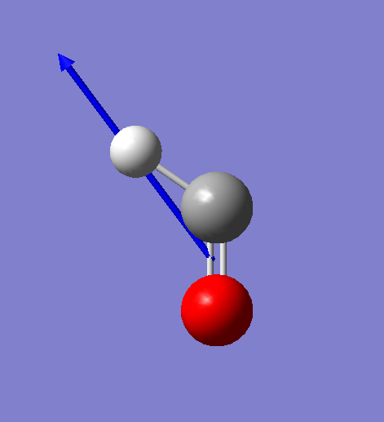
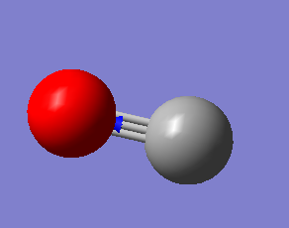
C

